Slide 1
06
웹 크롤링으로 정보 모으기
06-1 웹 크롤링 알아보기
06-2 웹 크롤링 준비하기

Slide 2
06-1 웹 크롤링 알아보기
웹 크롤링이란
웹의 정보를 자동으로 수집해주는 프로그램
HTML 몰라도 웹 크롤링을 할 수 있을까
웹 크롤링에 필수인 HTML 요소를 찾을 수만 있다면 가능

Slide 3
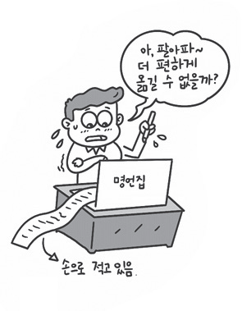
06-2 웹 크롤링 준비하기
이런 상황이라면?
웹사이트에서 명언을 수집하기
명언 정리 사이트 Quotes to scrape.com 활용

Slide 4
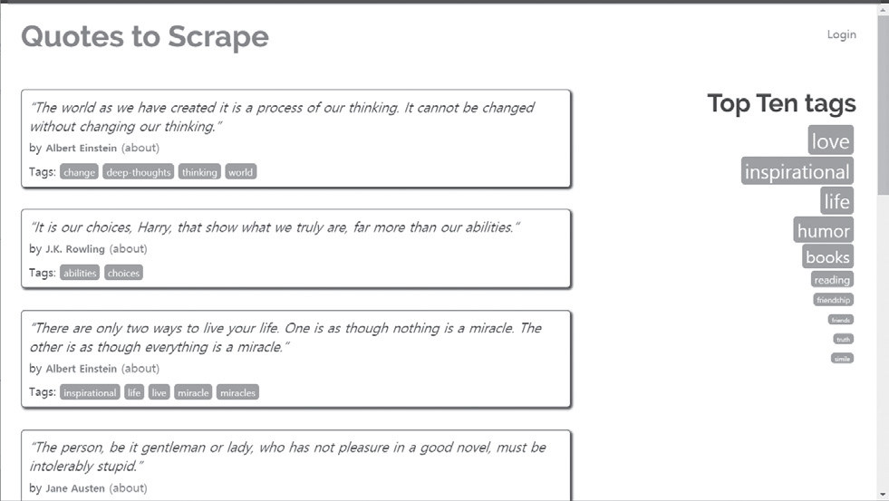
06-2 웹 크롤링 준비하기
Quotes to scrape 페이지 살펴보기
‘life’ 태그 선택

Slide 5
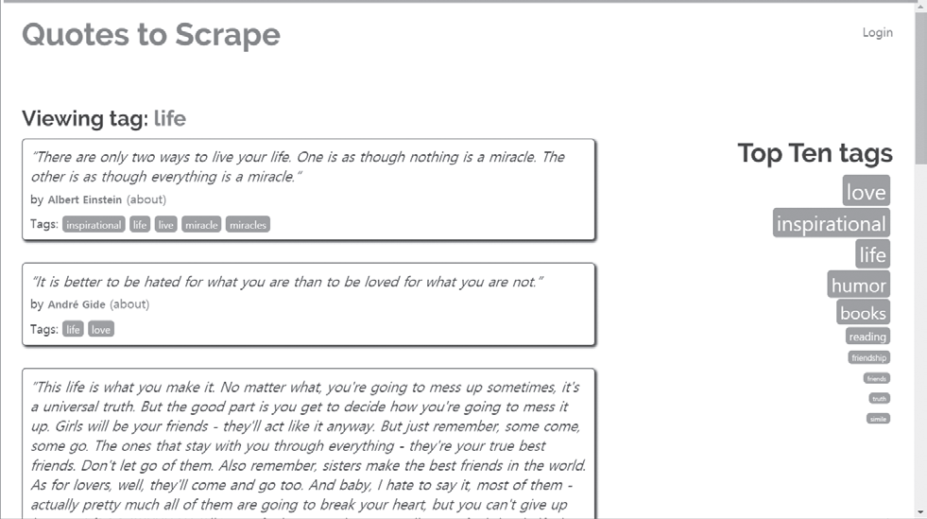
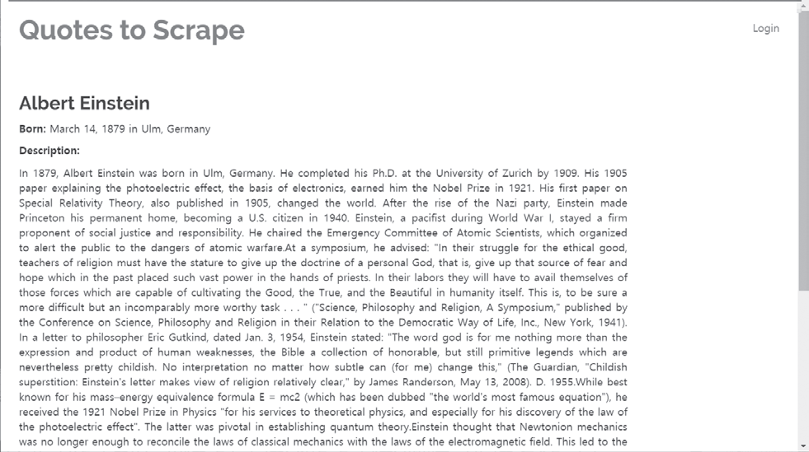
06-2 웹 크롤링 준비하기
Quotes to scrape 페이지 살펴보기
명언 주제부터 그것을 말한 인물 정보도 탐색 가능

Slide 6
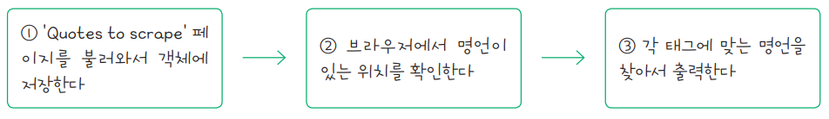
06-2 웹 크롤링 준비하기
Quotes to scrape 페이지 살펴보기
명언 크롤링하기 흐름

Slide 7

06-2 웹 크롤링 준비하기
뷰티풀수프 설치하기
HTML 문서와 XML 문서를 쉽게 이용할 수 있게 해주는 모듈
pip를 통하여 설치

Slide 8

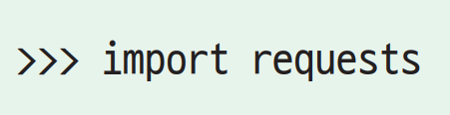
06-2 웹 크롤링 준비하기
기본 모듈 임포트 하기
os, re, usecsv 임포트
request 임포트 웹에 요청 보낼 때 사용

Slide 9


06-2 웹 크롤링 준비하기
기본 모듈 임포트 하기
urllib.request 임포트
뷰티풀수프 임포트

Slide 10


06-2 웹 크롤링 준비하기
웹 문서 자료를 가져와 가공하기
urlopen으로 웹사이트 정보 가져오기
url 주소에 정보 요청

Slide 11
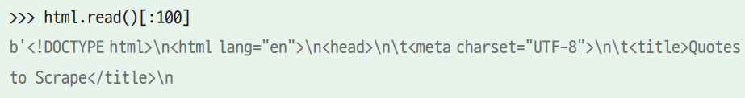
06-2 웹 크롤링 준비하기
웹 문서 자료를 가져와 가공하기
read() 를 통하여 받은 데이터 확인

Slide 12
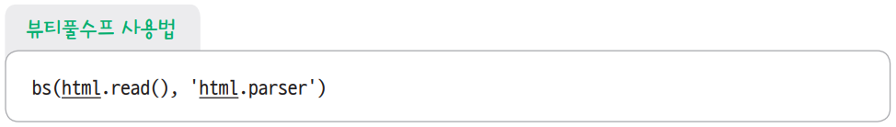
06-2 웹 크롤링 준비하기
웹 문서 자료를 가져와 가공하기
뷰티풀수프로 파싱하기 쉬운 형태로 변환

Slide 13
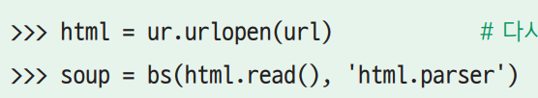
06-2 웹 크롤링 준비하기
웹 문서 자료를 가져와 가공하기
뷰티풀수프로 파싱하기 쉬운 형태로 변환

Slide 14
06-2 웹 크롤링 준비하기
한 줄로 모두 실행하기
이전에 진행했던 것들을 한 줄로 실행

Slide 15
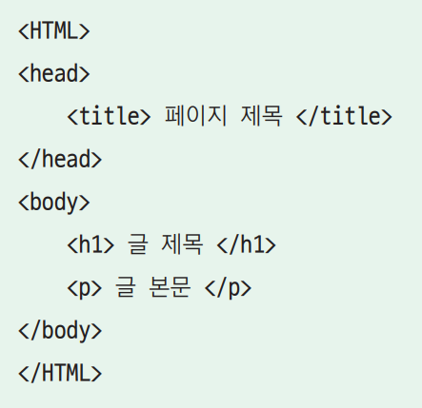
06-2 웹 크롤링 준비하기
특정 태그에서 텍스트만 추출하기
HTML의 구조 살펴보기

Slide 16
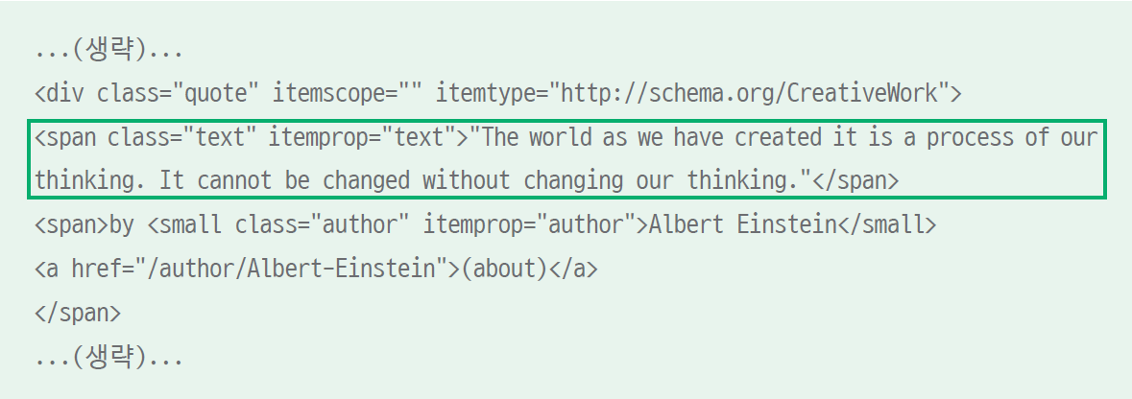
06-2 웹 크롤링 준비하기
특정 태그에서 텍스트만 추출하기
find_all로 원하는 태그만 모으기
텍스트는 <span> 태그로 둘러싸여 있음

Slide 17
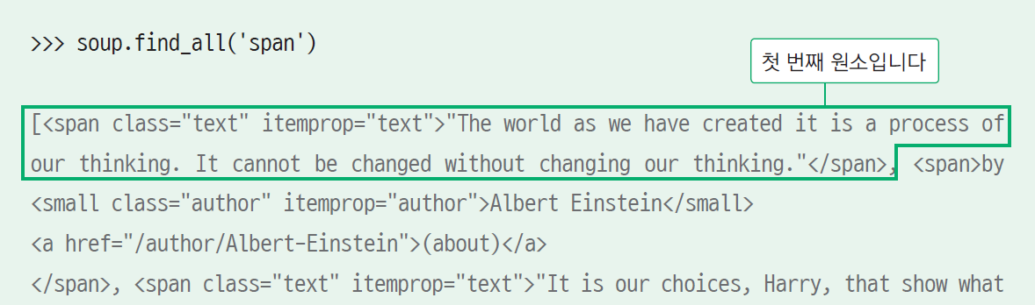
06-2 웹 크롤링 준비하기
특정 태그에서 텍스트만 추출하기
find_all로 원하는 태그만 모으기
find_all로 span 태그만 출력

Slide 18

06-2 웹 크롤링 준비하기
특정 태그에서 텍스트만 추출하기
태그에서 텍스트만 출력하기
span 태그만 모아 quote에 저장

Slide 19
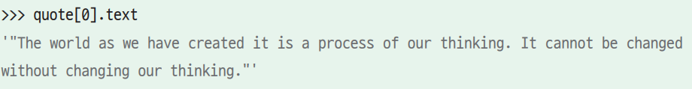
06-2 웹 크롤링 준비하기
특정 태그에서 텍스트만 추출하기
태그에서 텍스트만 출력하기
.text를 붙여 텍스트만 출력

Slide 20
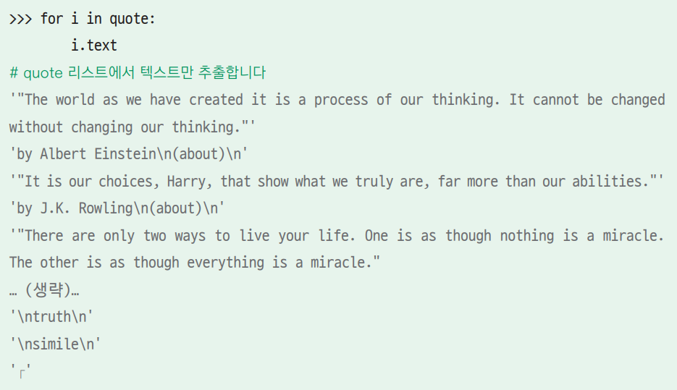
06-2 웹 크롤링 준비하기
특정 태그에서 텍스트만 추출하기
태그에서 텍스트만 출력하기
모은 태그의 모든 텍스트 추출

Slide 21
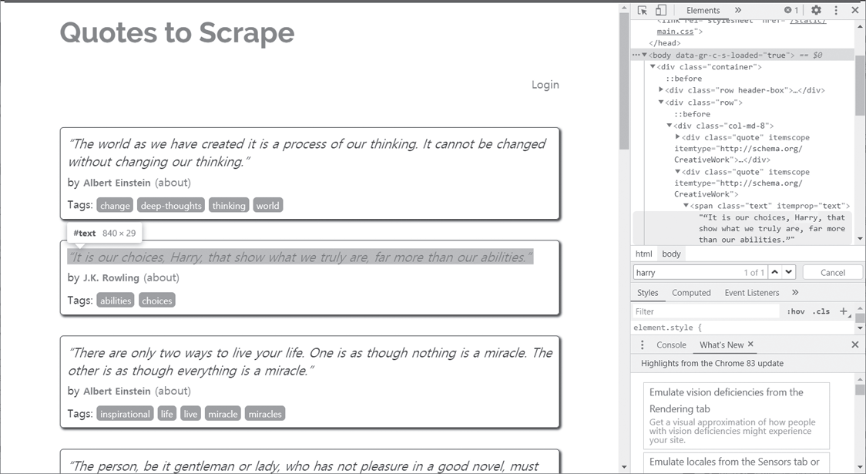
06-2 웹 크롤링 준비하기
웹 브라우저에서 특정 태그 찾아 명언 출력하기
정보 위치 확인하기 위해 브라우저 콘솔 사용

Slide 22
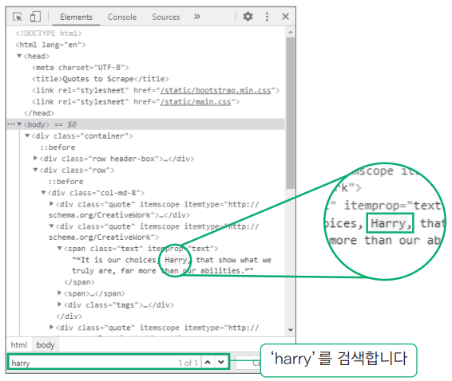
06-2 웹 크롤링 준비하기
웹 브라우저에서 특정 태그 찾아 명언 출력하기
명언 일부를 입력하여 검색 가능

Slide 23
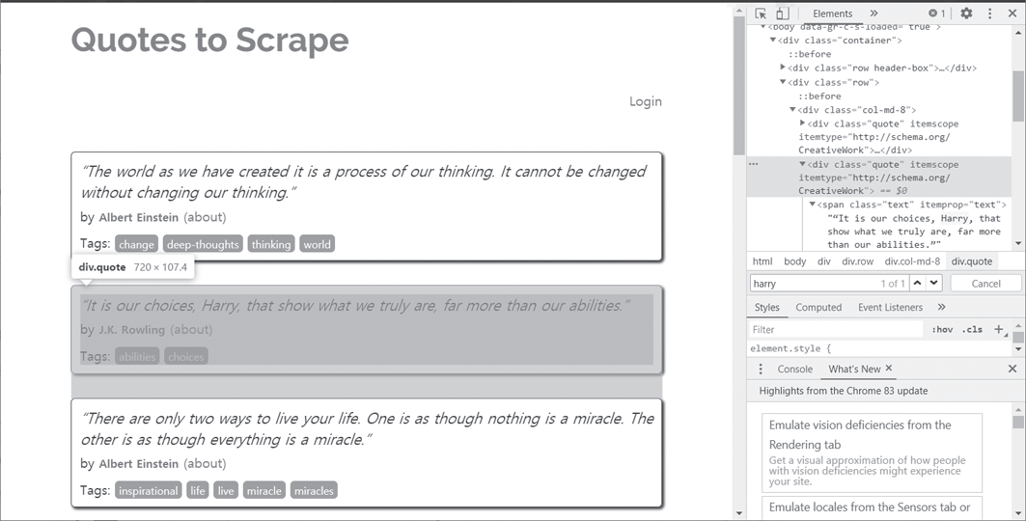
06-2 웹 크롤링 준비하기
웹 브라우저에서 특정 태그 찾아 명언 출력하기
검색된 태그의 렌더링 위치 표시

Slide 24

06-2 웹 크롤링 준비하기
웹 브라우저에서 특정 태그 찾아 명언 출력하기
div 태그 안에 정의된 특정 클래스 찾아가기

Slide 25
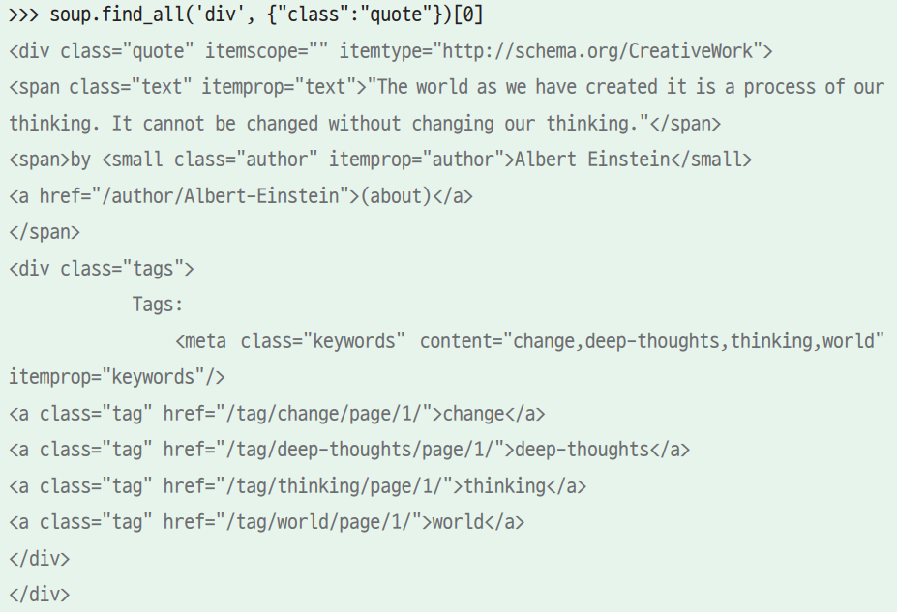
06-2 웹 크롤링 준비하기
웹 브라우저에서 특정 태그 찾아 명언 출력하기
div 태그 안에 정의된 특정 클래스 찾아가기

Slide 26
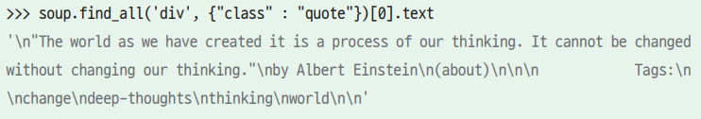
06-2 웹 크롤링 준비하기
웹 브라우저에서 특정 태그 찾아 명언 출력하기
태그에서 텍스트만 추출

Slide 27
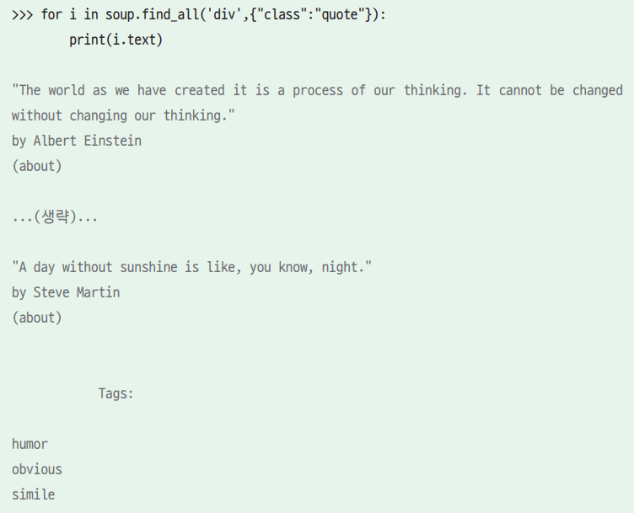
06-2 웹 크롤링 준비하기
웹 브라우저에서 특정 태그 찾아 명언 출력하기
반복문을 통해 모든 명언 출력

Slide 28
감사합니다

